Slide 1
Презентация к уроку-исследованию в форме деловой игры.
Тема: «Песок и глина»
Автор: Волкова Елена Валерьевна
учитель начальных классов
МОУ лицея №1
города Волгограда

Slide 2
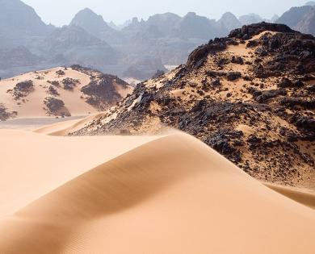
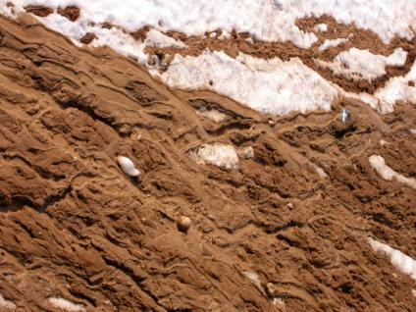
Песок и глина

Slide 3
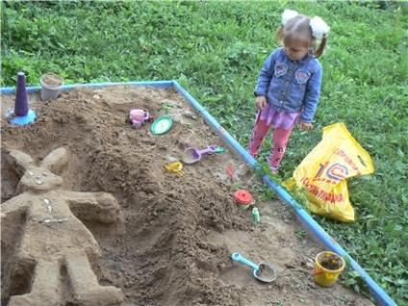
Не раз вы пересыпали песок на берегу реки, делали куличики в песочнице.
Песок и глина – одни из самых распространенных и интересных горных пород.

Slide 4
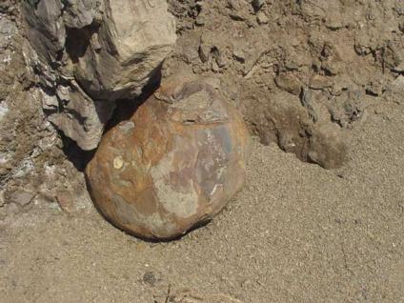

Вспомни материал урока
«Как разрушаются скалы» и ответь на вопрос:
Почему песок и глина – «дети» гранита, а стакан и чашка – его родные «внуки»?

Slide 5
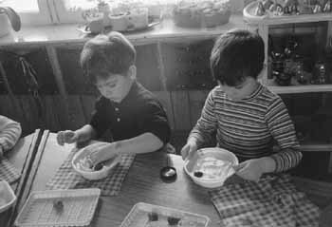
Проведи исследование.
Изучи свойства песка и глины.

Slide 6
Вспомни:
Что такое лаборатория?
Что такое опыт?
Какие вопросы должен задавать себе самому каждый исследователь?

Slide 7
Законы
Все участвуют в работе, у каждого своя роль.
Все друг другу помогают.
Конфликты решаются мирным путем.
Когда один говорит, все внимательно слушают.

Slide 8
Должностные обязанности
Организатор - организует работу группы, собирает все мнения, идеи, следит, чтобы все участвовали в работе, предоставляет каждому возможность высказаться, распределяет последовательность выступлений, разрешает конфликтные ситуации, следит за соблюдением законов.
Секретарь – записывает все мнения, выводы, составляет таблицы, ведет журнал исследований, следит, чтобы всё поняли.
Художник – составляет схемы, рисует, вместе с секретарем ведет журнал исследований, следит, чтобы все всё поняли.
Докладчик – убеждается, что все всё сделали, докладывает о готовности группы и о выполнении задания.

Slide 9
Опыт 1. Установление сыпучести.
Запиши результаты в таблицу.
№ п\п | Что делали. | Что наблюдали.
 | Цель: узнать, что легче пересыпается песок или глина. | Песок легче пересыпается струйкой. Песок сыпучий. Глина струйку не образует. Глина не обладает сыпучестью.

Slide 10
Опыт 2. Определение вязкости песка и глины.
Запиши результаты в таблицу.
№ п\п | Что делали | Что наблюдали
 | Цель: узнать, что прочнее связывается друг с другом – частицы песка или глины. Смешать песок и глину и сделать шарики, колбаску, калачик. | Глина легко скатывается в шарик. Он прочный, пластичный, из него можно сделать колбаску, согнуть калачик. Из песка шар, колбаску сделать нельзя, он рассыпается. Песок не обладает вязкостью, его частицы плохо прилипают друг к другу, частицы глины очень хорошо прилипают друг к другу.

Slide 11
Опыт 3. Установить водопроницаемость песка и глины.
№п\п | Что делали | Что наблюдали
 | Цель: выяснить, что лучше пропускает воду – песок или глина. В воронку положить фильтровальную бумагу, а сверху в одну воронку засыпать песок, а в другую – глину. Все это вставить в пустой стакан. Налить воду. Пронаблюдать, в каком стакане раньше появились капли воды. Какой стакан быстрее наполнится водой. | Вывод: раньше появились капли из воронки с песком. Вода в этом стакане собирается быстрее, чем в воронке с глиной. Песок хорошо пропускает воду. Глина – хуже.

Slide 12
Сравни свойства песка и глины.
Заполни таблицу.
Основные свойства | Песок | Глина
Сыпучесть | + | -
Вязкость | - | +
Водопроницаемость | + | -

Slide 13
Организация исследования.
Проблема: отличие свойств песка и глины.
Предмет исследования: песок и глина.
Задача: узнать в чем причина отличий свойств песка и глины.
Предположение:
А) строение частиц
Б) размер частиц
В) расположение частиц.

Slide 14
План исследования:
Изучим внешний вид песка и глины.
Изучим строение песка и глины при помощи лупы.
Проведем моделирование.
Сделаем вывод, верно ли наше предположение.

Slide 15
Результат исследования:
Песок и глина состоят из отдельных частиц, но форма, размеры, расстояние между ними различны.
Песок состоит из кружочков разного размера, глина состоит из мелких частиц, похожих на чешуйки, сильно скрепленные между собой

Slide 16
Моделирование.
а) Песок Глина
б) Моделирование частиц из пластилина.

Slide 17
Вывод:
Песок пересыпается легко, т.к. крупные округлые частицы легко скользят, не задевают друг друга. У глины плоские, мелкие частицы задевают друг друга и мешают пересыпаться.
Круглые частицы песка плохо прилипают друг к другу, поэтому песок не обладает вязкостью. Глина обладает хорошей вязкостью, т.к. мелкие плоские частички легко и прочно прилипают друг к другу.
Песок состоит из более круглых частиц, они расположены рыхло, между ними более крупные промежутки. Вода через них проходит легко. Между мелкими, плоскими частицами глины промежутки маленькие. Вода проходит плохо и медленно.
Строение частиц песка и глины объясняет особенности вязкости, водопроницаемости, сыпучести.
Наше предположение было верно.

Slide 18
Тест
Песок А. Водопроницаемость
Глина Б. Сыпучесть В. Вязкость.

Slide 19
Ключ к тесту
1-А,Б,
2-В

Slide 20
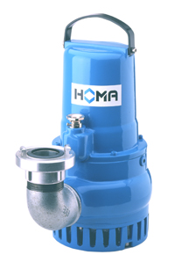
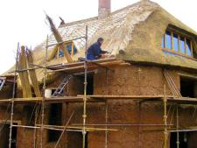
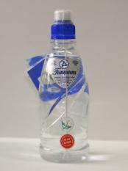
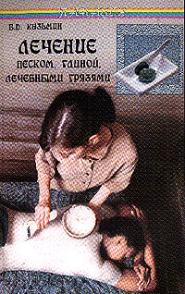
Использование песка и глины
Где они могут использоваться?
Что можно получить из них?

Slide 21
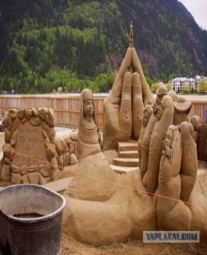
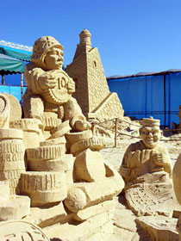
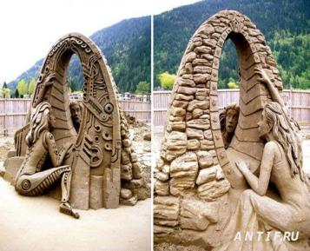
Это интересно
Скульптуры из песка

Slide 22
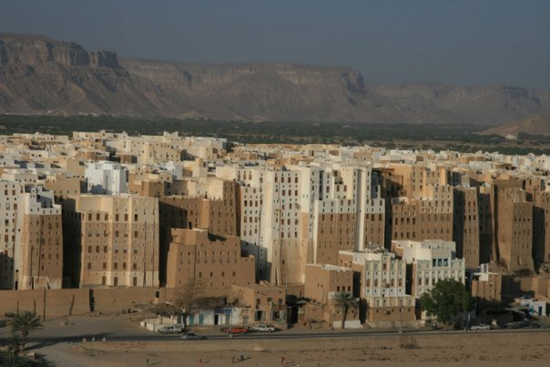
Это интересно
Город целиком построенный из глины

Slide 23
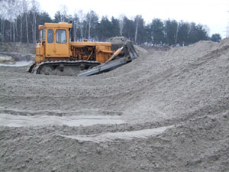
Добыча полезных ископаемых
Песок и глина обычно залегают неглубоко, поэтому их добывают открытым способом в карьерах
Человек должен думать о том, как добывать пользоваться полезными ископаемыми как можно дольше. Ведь залежи их в земле небезграничны.

Slide 24
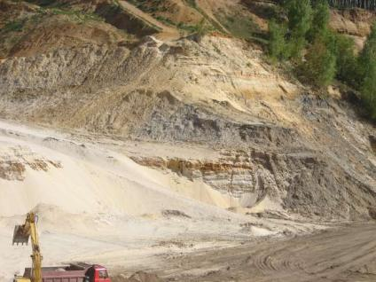
Экологическая страничка
Чтобы добыть песок и глину роют карьеры. Этим нарушают поверхность почвы
Если экономно расходовать добытые полезные ископаемые, потребуется меньше новых карьеров и сохранится больше земель

Slide 25
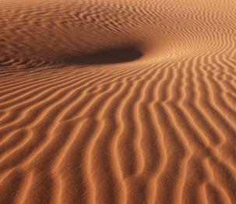
Обширные пространства Земли покрыты песками
Если мы полетим на самолете над пустынями, то увидим необъятные песчаные моря.

Slide 26
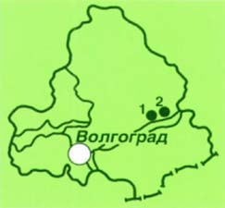
Полезные ископаемые Волгоградской области
Пески и глины – важный строительный материл, широко распространен в Волгоградской области.
Наиболее крупные месторождения песков Чапурниковское, Латашинское, Гумракское, Орловское, Себряковское
Стекольные пески Камышинского месторождения не содержат примесей.

Slide 27
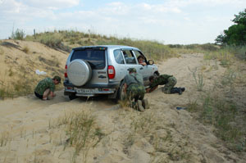
Памятник природы
Волгоградской области:
Голубинские пески
Необычный уголок природы Волгоградской области свое название получил от реки Голубой.
Песчаные долины никогда не зарастают. Здесь могут наблюдаться настоящие барханы, которые можно увидеть в пустынях. Высота пустынных гряд достигает
14 м, а длина до 300м.

Slide 28
Выводы
Глина.
1. По цвету бывает оранжевая, белая и серая.
2. Состоит из мелких частичек.
3. Она вязкая, пластичная.
4. Глина используется для изготовления кирпича, посуды, игрушек.
Песок.
1. По цвету бывает жёлтым или белым.
2. Состоит из мелких песчинок.
3. Он рыхлый.
4. Используется в строительстве для изготовления стекла.

Slide 29
Подсказка
Песок и глина – продукты распада гранита

Slide 30
Подсказка
Лаборатория – это помещение, где проводятся исследования и опыты.
Опыт – проверка какого-либо предположения (гипотезы)на практике.
Опыты интереснее и лучше проводить самому, своими руками, а не смотреть, как их делают другие.
Вопросы, которые должен задавать себе самому каждый исследователь:
Что? Как? Где? Почему? Зачем? Когда? Отчего? А что из этого следует?

Slide 31
Подсказка
Вывод: Песок и глину человек широко использует в народном хозяйстве
При изготовлении кирпича, стекла
Керамической посуды, облицовочной плитки, черепицы.
Песок и глина используются
в строительстве,
при очистке воды

